Slide 1

Česká zemědělská univerzita v Praze
Provozně ekonomická fakulta
Katedra řízení
Prezentace bakalářské práce
Proces delegování
ve vybrané organizaci
Autor práce: Edita Hajdari
Vedoucí práce: Ing. Jana Horáková
© 2023 ČZU v Praze

Slide 2
Představení práce
Proč právě delegování?
Spolupráce se společností FIRMA s.r.o. na zlepšení přístupu manažerů k vedení podřízených.
Co bylo cílem práce?
Zjistit, jaká je úroveň delegování ve společnosti a dospět ke konkrétním závěrům a doporučením.
Jak se k cíli došlo?
Zpracování rešerše odborné literatury, získání přehledu o dané problematice.
Využití metod kvalitativního výzkumu - řízený rozhovor s manažery a pozorování
Jaké jsou reálné přínosy této práce?
Návrhy byly vedením společnosti akceptované a v průběhu roku 2023 se postupně realizují

Slide 3
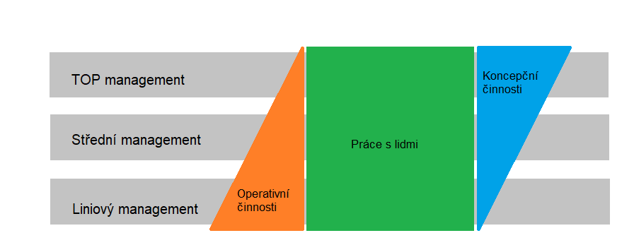
Problematika procesu delegování v pozici manažera
Rešerše je zaměřena na vysvětlení pojmů jako management, struktura organizace, hierarchické uspořádání vedoucích pracovníků, profil a funkce manažera, které přímo souvisí s tématem delegování. Poslední část teorie je podrobněji zaměřena na samotný proces delegování a jeho jednotlivé fáze.
1
Management
* Struktura a hierarchie
* Manažerské styly vedení
Manažerské činnosti
* Plánování, * Kontrola
* Organizování , * Řízení HR
* Vedení
2
3
Výhody a bariéry delegování
*Analýza a plánování
*Volba pracovníka a předání úkolu
*Podpora a kontrola
Proces delegování
4

Slide 4
Praktická část
ZÚČASTNĚNÉ POZOROVÁNÍ
Denní snímek manažerů
Identifikace klíčových prvků
Výzkumné předpoklady:
ŘÍZENÉ ROHOVORY
8 manažerů
8 otevřených otázek
Analýza rozhovorů
1. manažeři FIRMA s.r.o. nemají bariéru pro delegování
2. kvalita vstupních informací může ovlivnit výsledek procesu delegování ve společnosti FIRMA s.r.o.
3. delegování slouží jako nástroj pro zvýšení motivace členů týmu ve společnosti FIRMA s.r.o.

Slide 5
Výsledek analýzy – výzkumné předpoklady
Grafické znázornění úrovně delegování manažerů společnosti FIRMA s.r.o.:
Následnou syntézou odpovědí bylo zjištěno,
že ve společnosti FIRMA s.r.o.:
1
Manažeři reálné bariéry pro delegování nemají.
Předpoklad č. 1 potvrzen.
2
Kvalita vstupních informací ovlivňuje výsledek
procesu delegování.
Předpoklad č. 2 potvrzen.
3
Delegování není využito primárně jako motivační nástroj.
Předpoklad č. 2 nebyl potvrzen.

Slide 6
Shrnutí a doporučení
Cílem práce bylo zhodnotit současný stav procesu delegování v rámci sledované společnosti FIRMA s.r.o. a navrhnout doporučení pro efektivní způsob využití delegování v rámci manažerské pozice.
1
Teorie vychází především z rešerše prací od autorů Bělohlávka , Košťana, Šuleře, Vebera a Cipra
.
2
Praktická část práce obsahuje kvalitativní výzkum ve společnosti FIRMA s.r.o. za pomoci metody pozorování a řízeného rozhovoru se standardizovanými otázkami.
3
Doporučení:
využití matice znalostí - která by zlepšila plánování a organizování při procesu delegování
zajištění školení manažerů - které by pomohlo naplno využít potenciál delegování

Slide 7
Děkuji za pozornost.

